Slide 1
手写call居然隐藏十大知识点

Slide 2
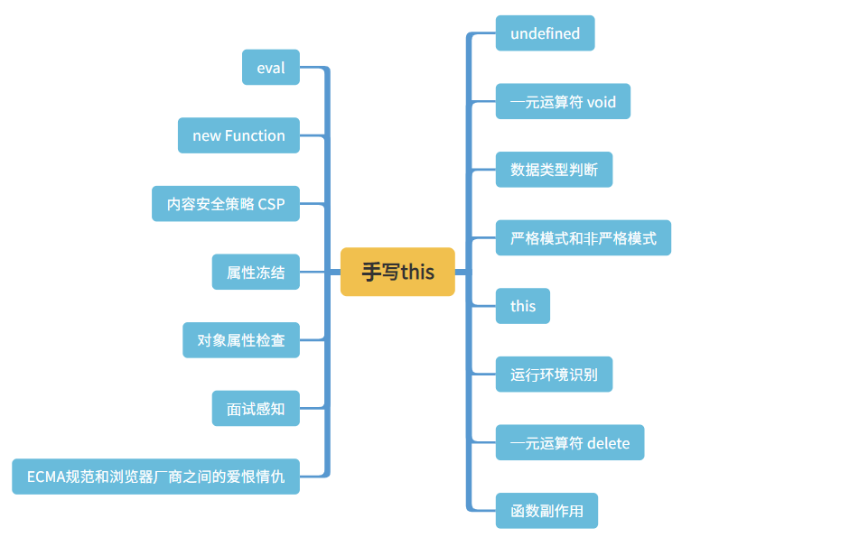
手写call知识点

Slide 3
手写的思路
某个方法进行call调用时，等同于把方法作为call的第一个参数某个属性，并进行进行调用。
fun.call(obj, ...args) === ( obj.fun = fun; obj.fun(...args) )

Slide 4
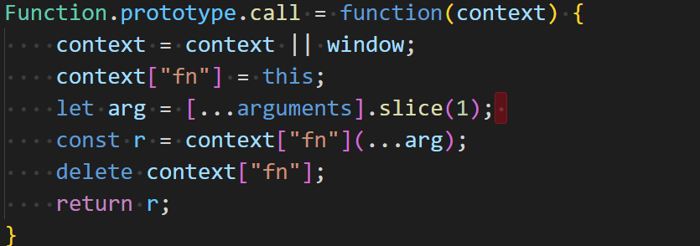
网红版本1

Slide 5
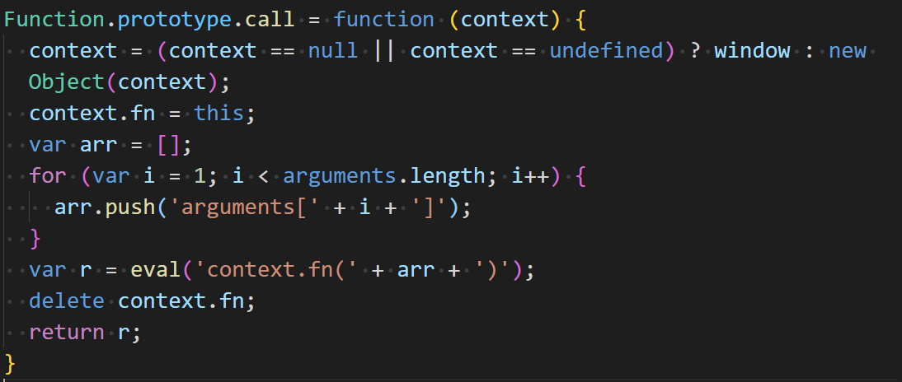
网红版本2

Slide 6
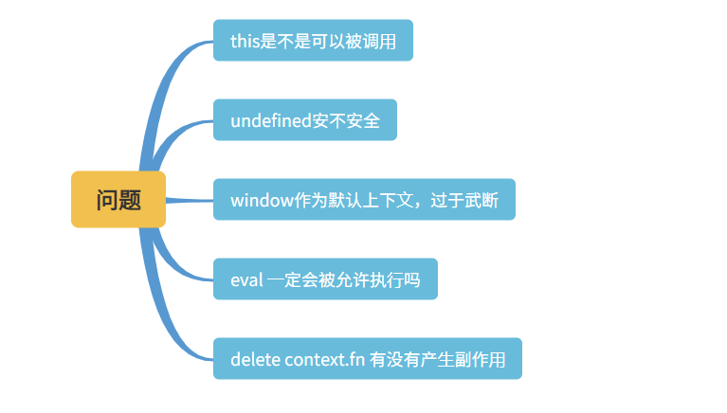
版本2存在的问题

Slide 7
MDN
非严格模式，对应的有严格模式
这里说的是指向 全局对象，没有说是window
原始值会被包装

Slide 8
ES标准
判断 this被调用
length为1，形参只有一个

Slide 9
不可靠的undefined
有可能被改写
void 0

Slide 10
环境识别
浏览器环境
nodejs环境
综合判断

Slide 11
严格模式
是否支持严格模式
是否处于严格模式

Slide 12
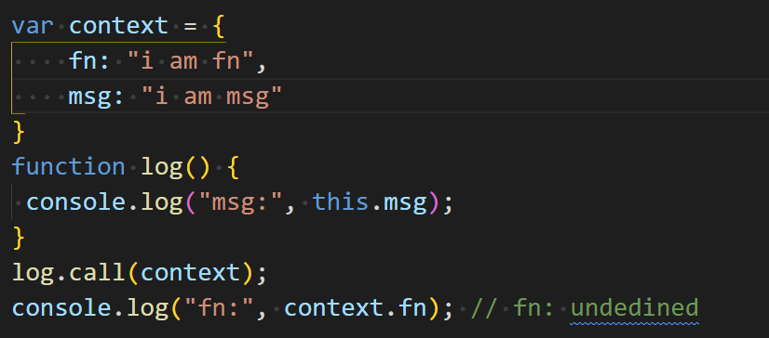
函数副作用
函数调用后，破坏了原对象

Slide 13
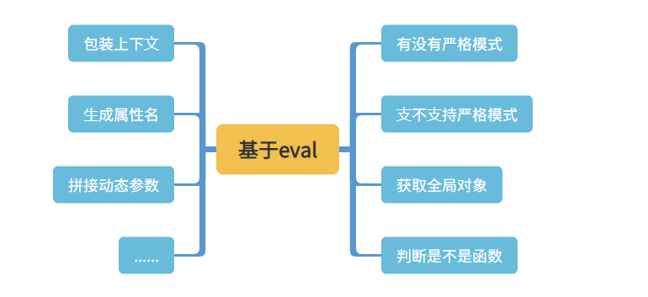
基于eval的实现

Slide 14
基于eval的实现
严格模式下的妥协
属性名依旧是可能重名
eval可能被禁用

Slide 15
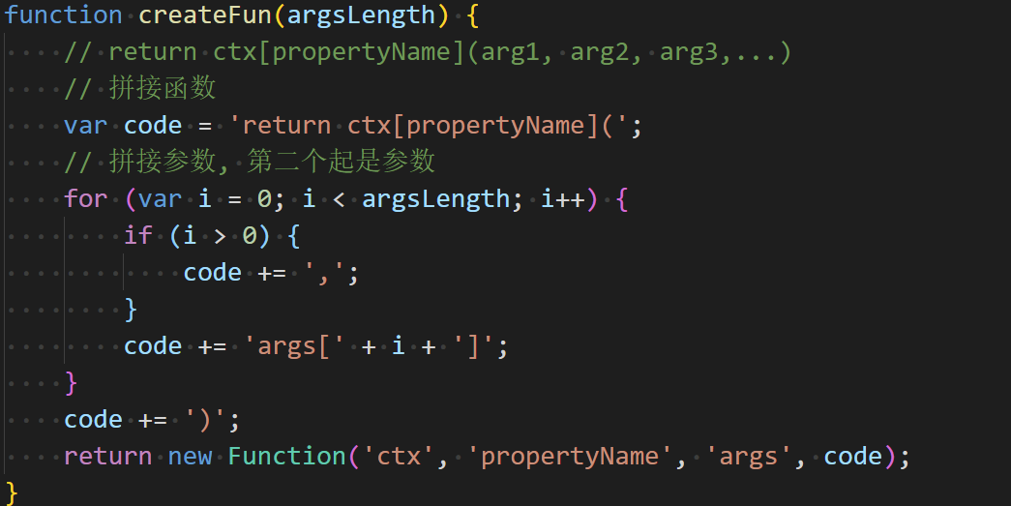
基于new Function的实现
动态参数

Slide 16
基于new Function的实现
对象可能被冻结， Object.freeze

Slide 17
课后练习
如果有效的判断被执行的函数是否在严格模式下执行
请解决传入的thisArg被冻结的问题

